Slide 1
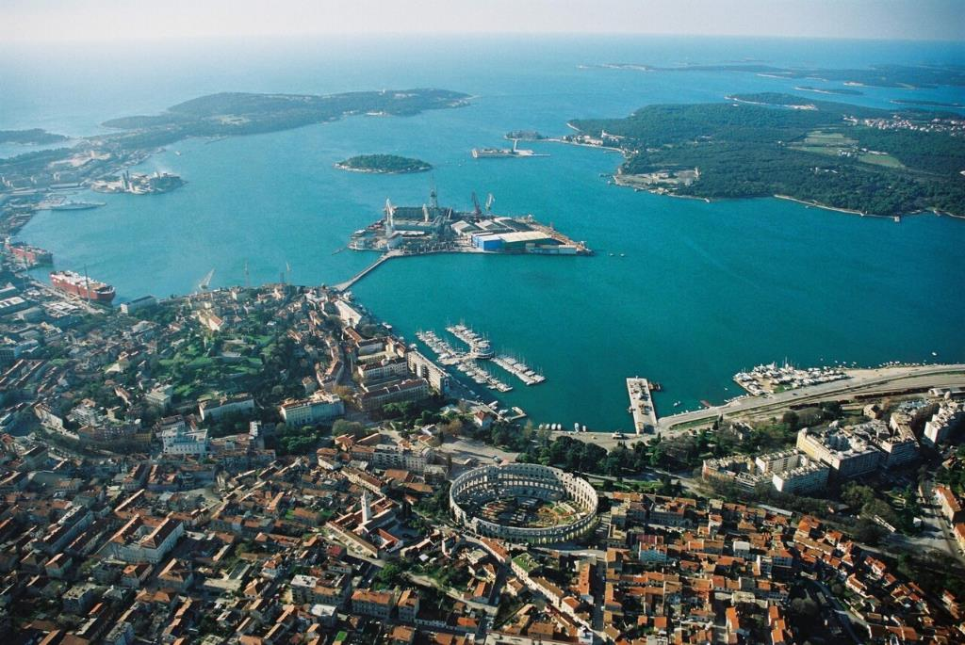
Lorient Vous Présente Istrie ( Croatie )
Vue aérienne de la rade de Pula (Croatie), jadis principale base de la marine austro-hongroise

Slide 2
L’Istrie (en istriote et italien Istria, en croate et en slovène Istra, anciennement Histria en latin) est une péninsule de l'Adriatique de forme triangulaire pointée vers le sud, reliée au continent par le nord-est. Sa superficie est de 2 820 km2. Son littoral commence au nord-ouest avec le golfe de Trieste, suit un tracé rectiligne nord-ouest - sud-est long de 242,5 km jusqu'au cap Kamenjak où il s'infléchit et suit une ligne sud-ouest - nord-est longue de 212,4 km jusqu'à la baie de Kvarner. Son territoire est principalement situé en Croatie.

Slide 3
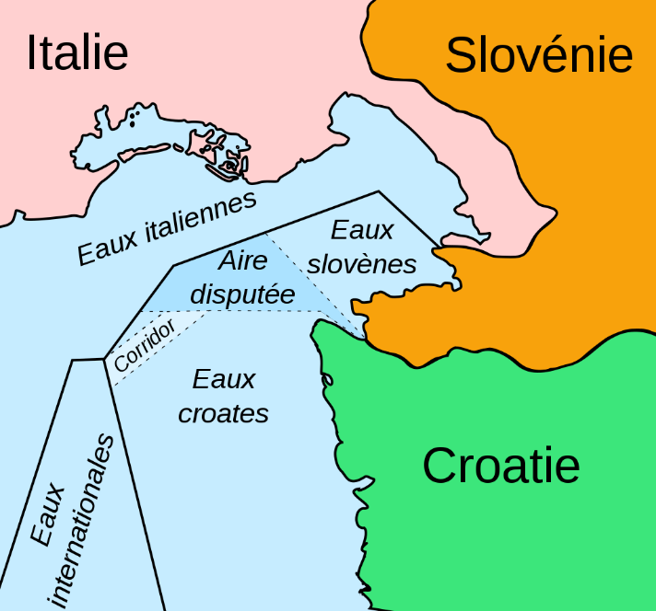
Les frontières internationales en mer Adriatique, au large de l'Istrie.

Slide 4
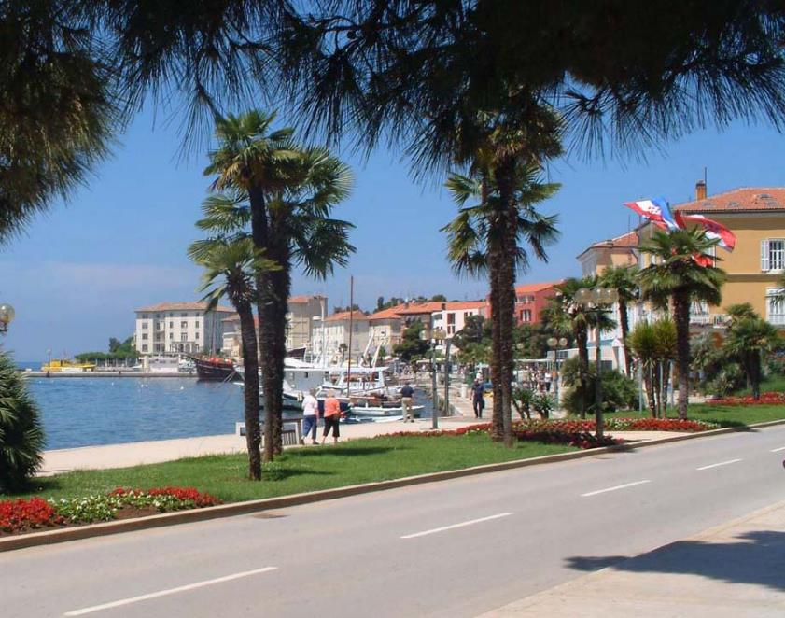
La promenade de Poreč

Slide 5
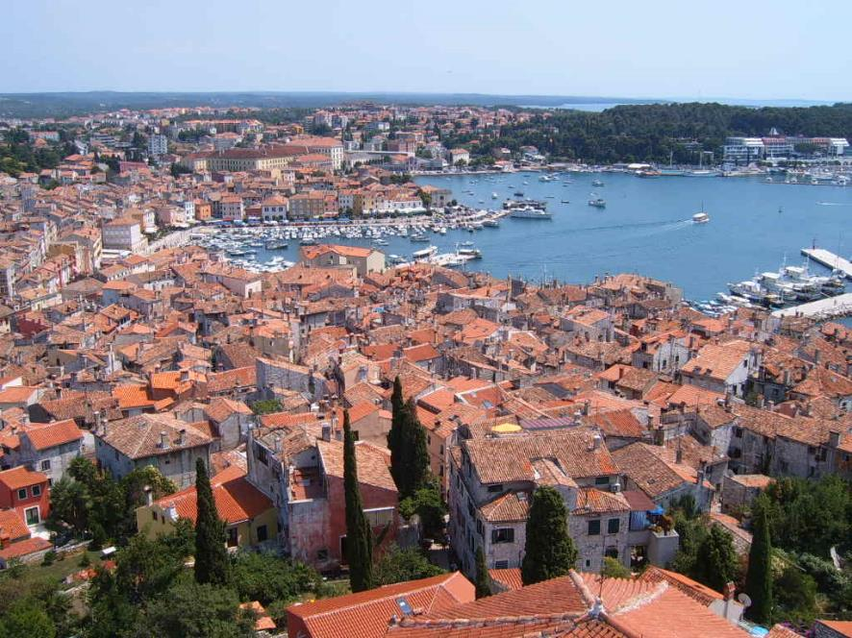
Rovinj, vu depuis le clocher de la Cathédrale Sainte-Euphémie de Rovinj

Slide 6
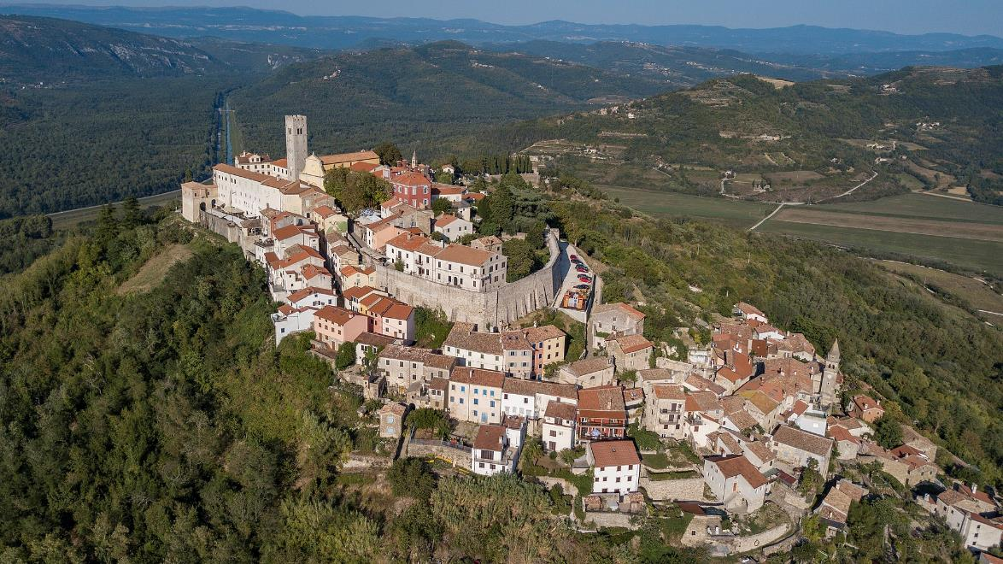
Vue aérienne de Motovun

Slide 7
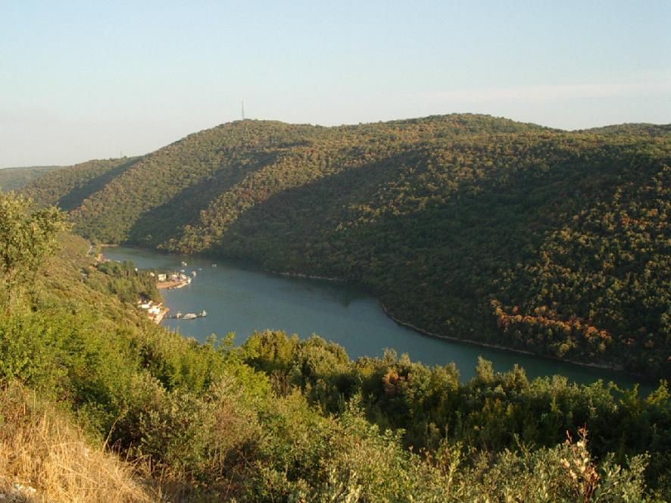
Canal de Lème en

Slide 8
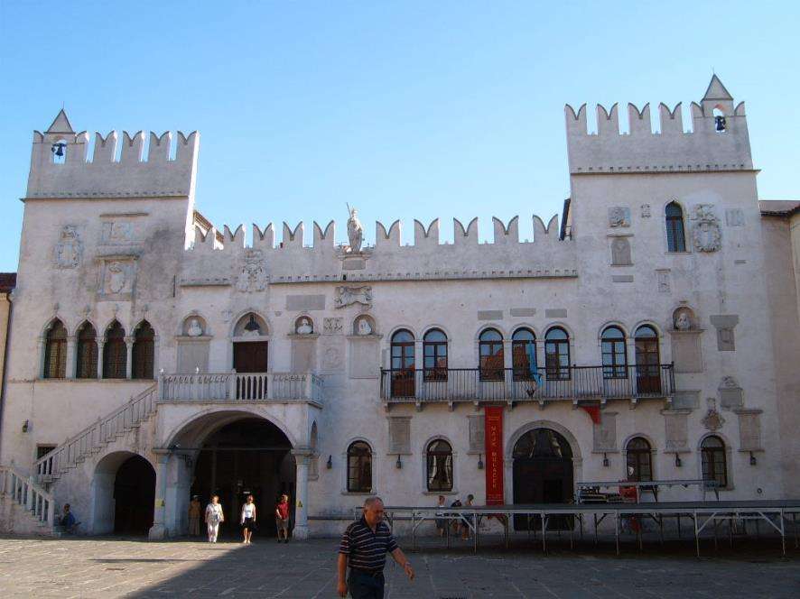
Le Palais prétorien de Koper/Capodistria

Slide 9
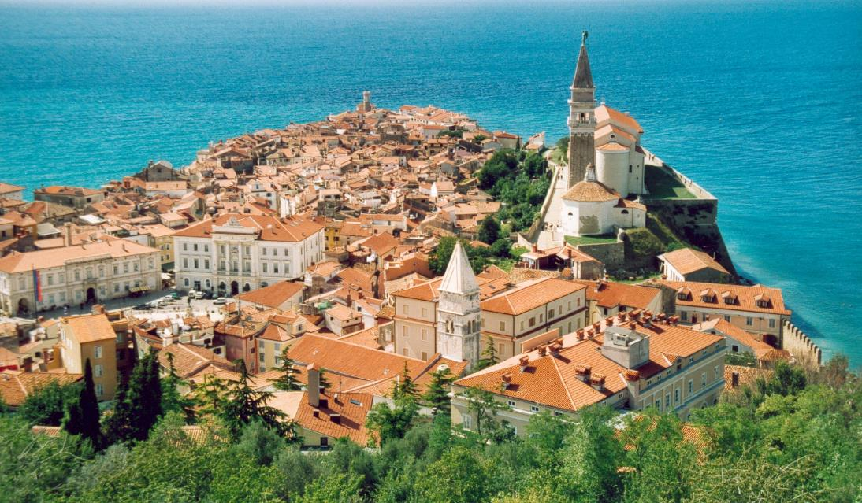
Vieille ville de Piran

Slide 10
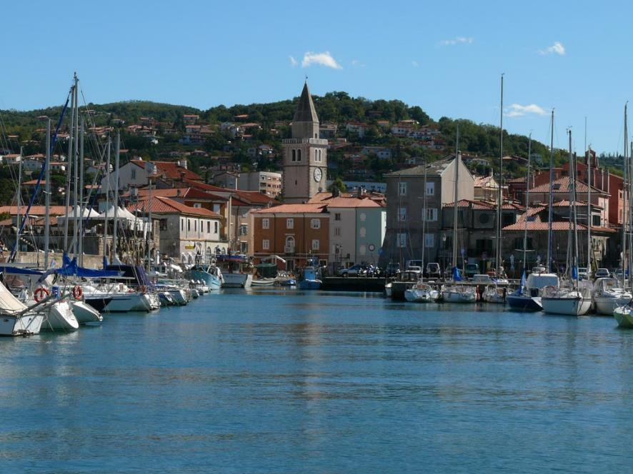
Muggia (seul port d'Istrie resté italien après 1954)

Slide 11
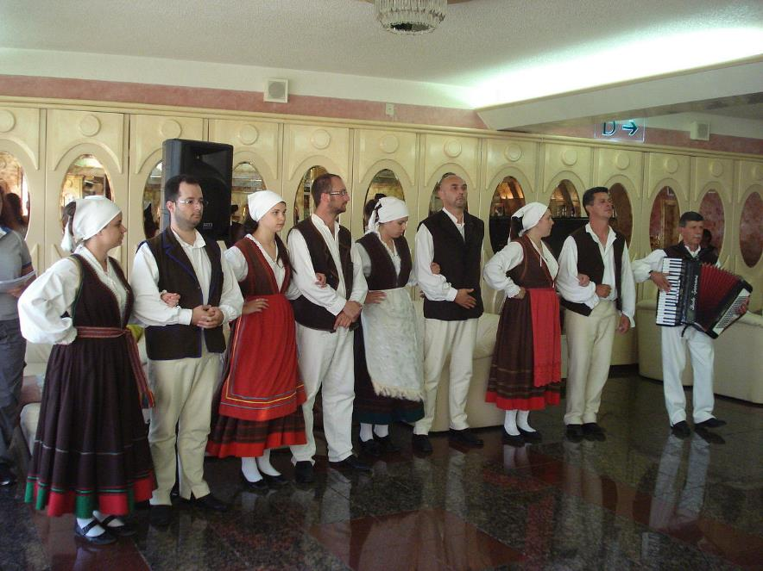
Costumes folkloriques traditionnels de l'Istrie

Slide 12
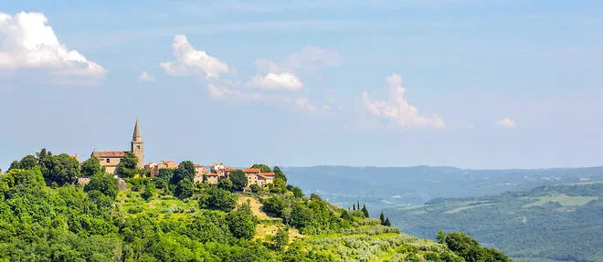
En surplomb d’une vallée aux airs de Toscane, le village fortifié de Groznjan, déclaré « village d’artistes » en 1965.

Slide 13
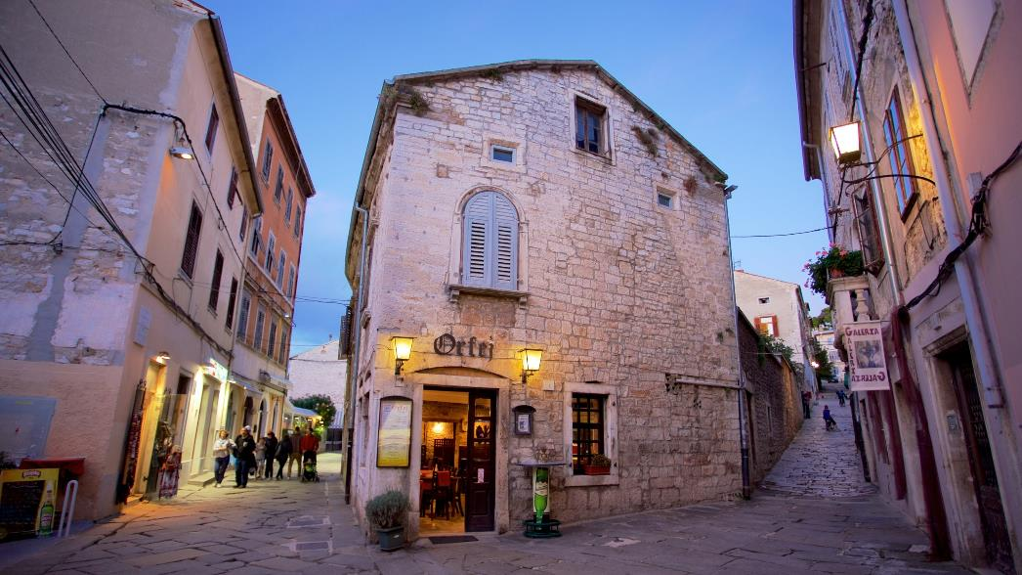
Comitat d'Istrie

Slide 14
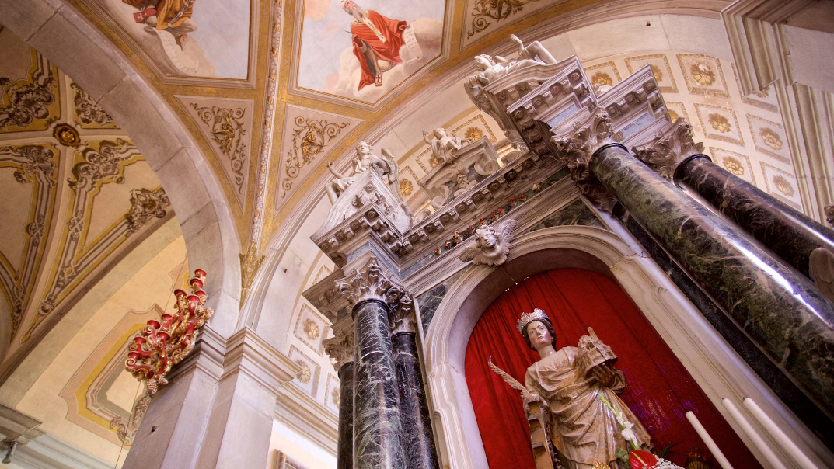
Église Sainte-Euphémie mettant en vedette aspects religieux

Slide 15
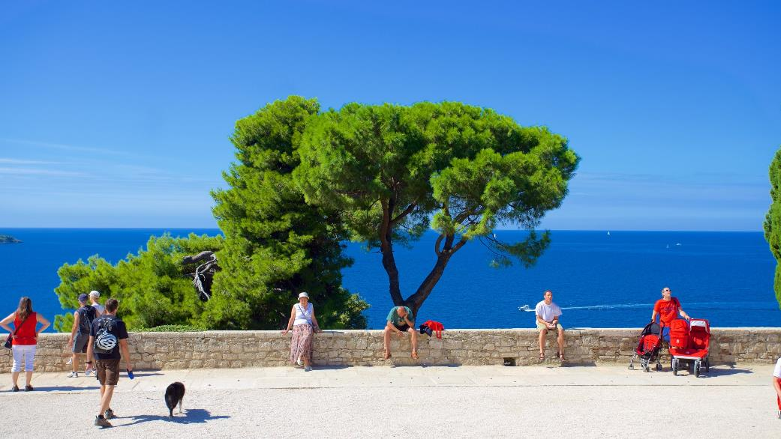
Église Sainte-Euphémie montrant vues littorales aussi bien que petit groupe de personnes

Slide 16
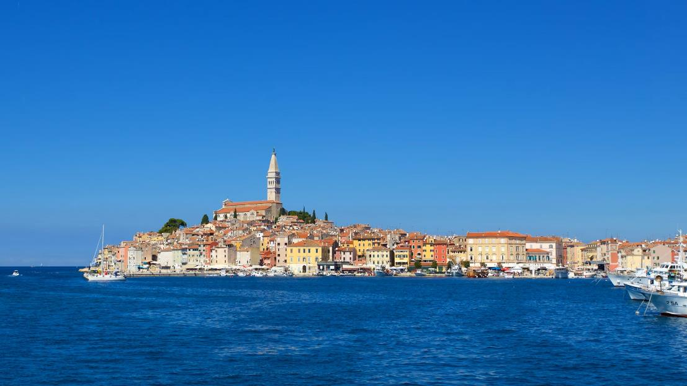
Rovinj mettant en vedette vues littorales

Slide 17
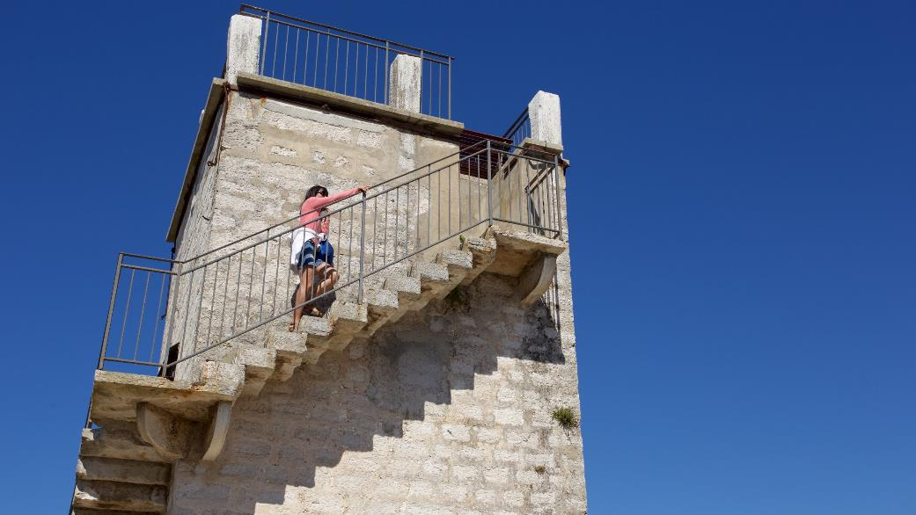
Île Rouge qui incluses vues aussi bien que femme

Slide 18
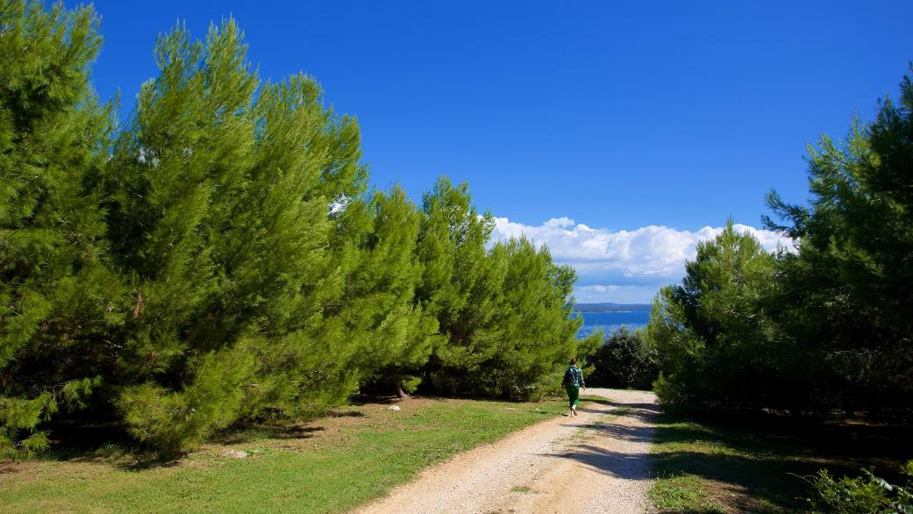
Ile Rouge qui incluses randonnée ou marche à pied

Slide 19
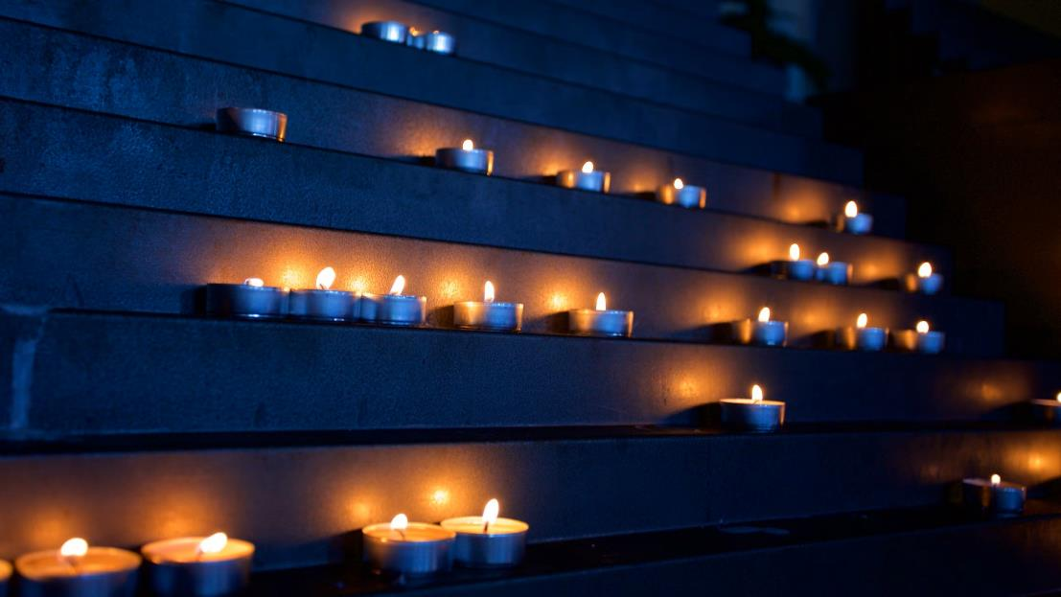
Église Sainte-Euphémie qui includes scènes de nuit

Slide 20
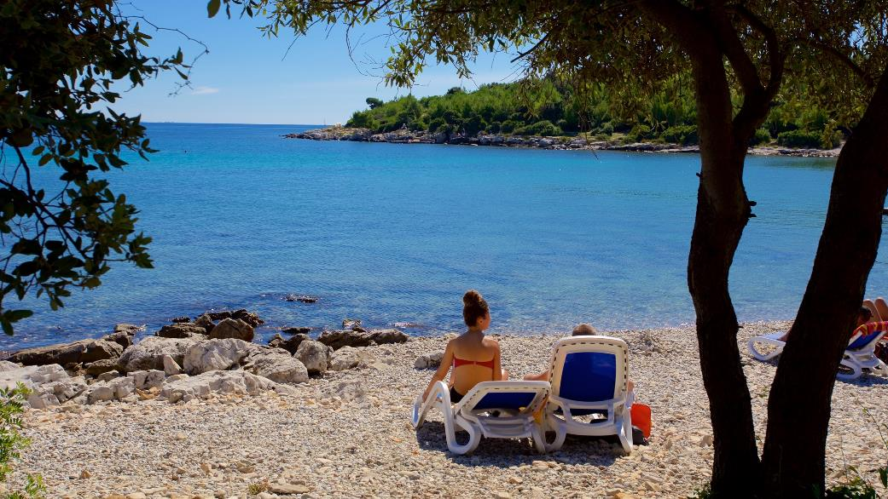
Ile Rouge mettant en vedette plage de galets aussi bien que couple)

Slide 21
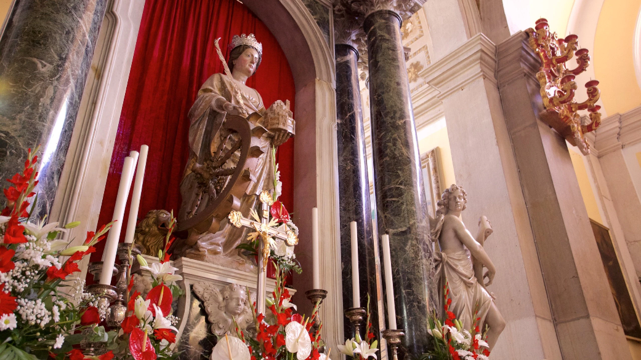
Église Sainte-Euphémie mettant en vedette aspects religieux

Slide 22
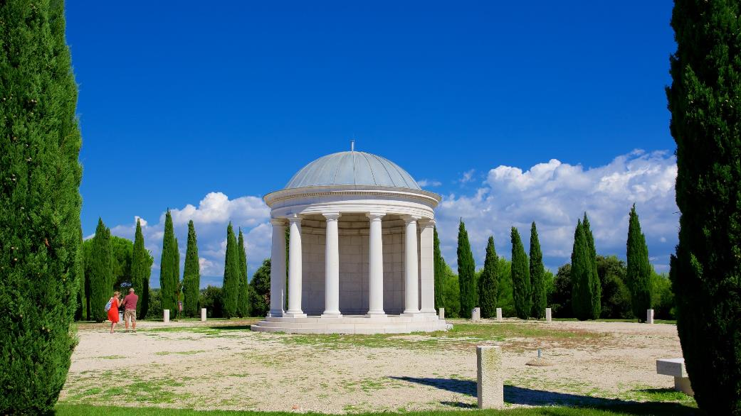
ile Rouge qui inclues jardin et patrimoine historique

Slide 23
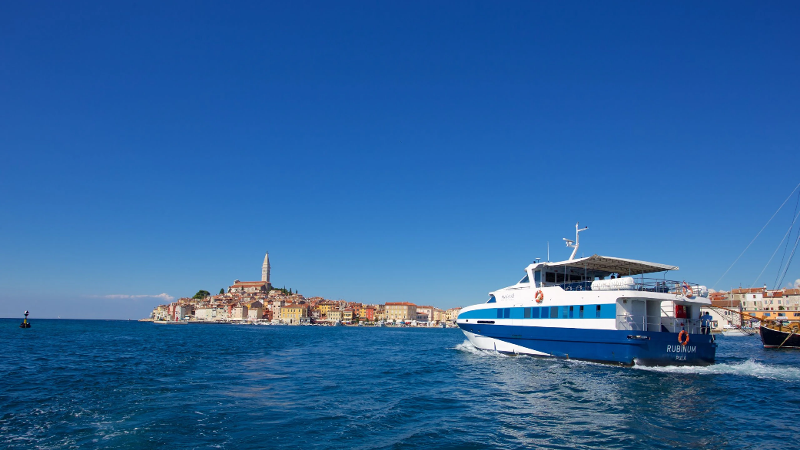
Rovinj Harbour montrant navigation et baie ou port)

Slide 24
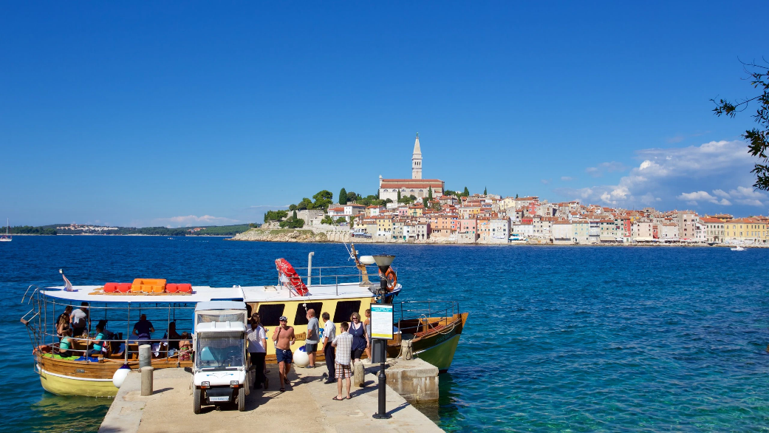
Sveta Katarina montrant vues littorales

Slide 25
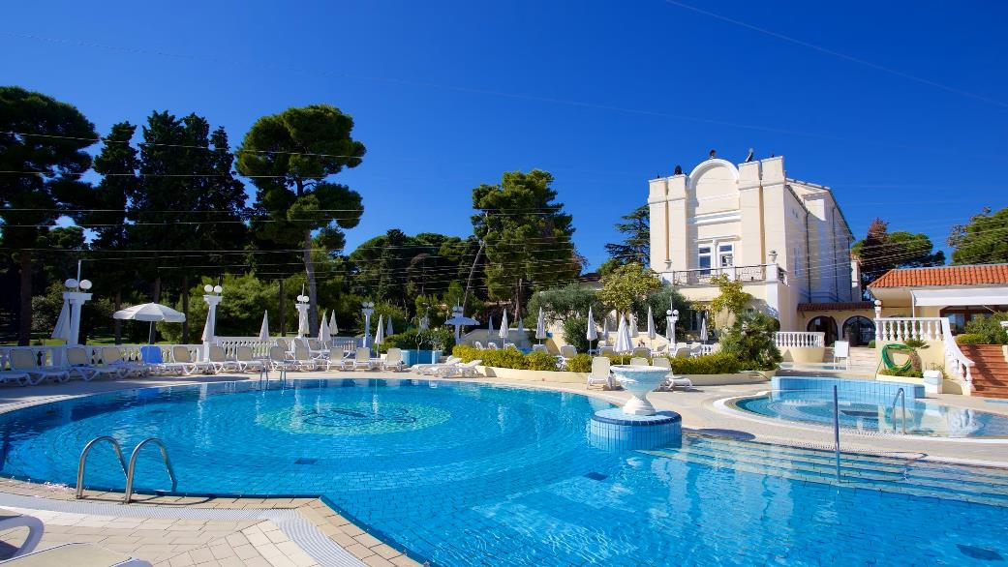
sveta Katarina montrant piscines

Slide 26
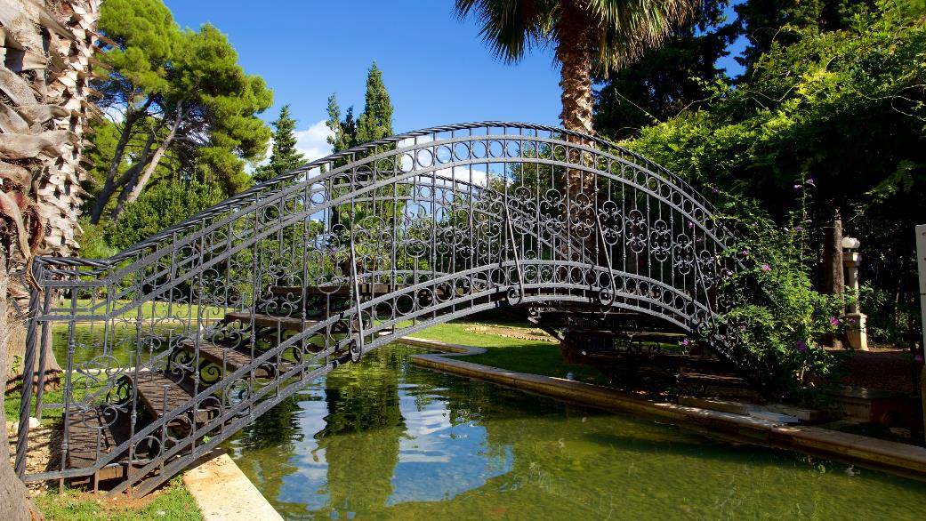
Sveta Katarina qui includes mare et pont

Slide 27
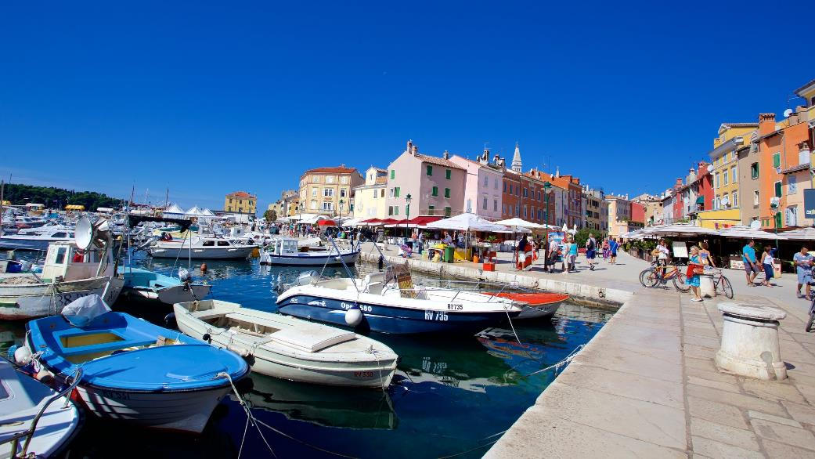
Rovinj Harbour qui inclues marina

Slide 28
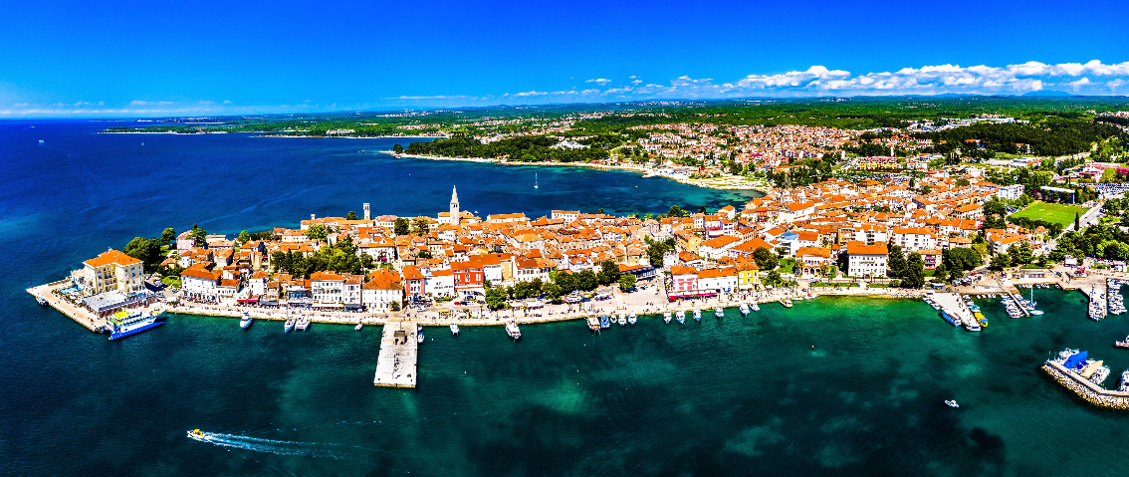
Comitat d'Istrie

Slide 29
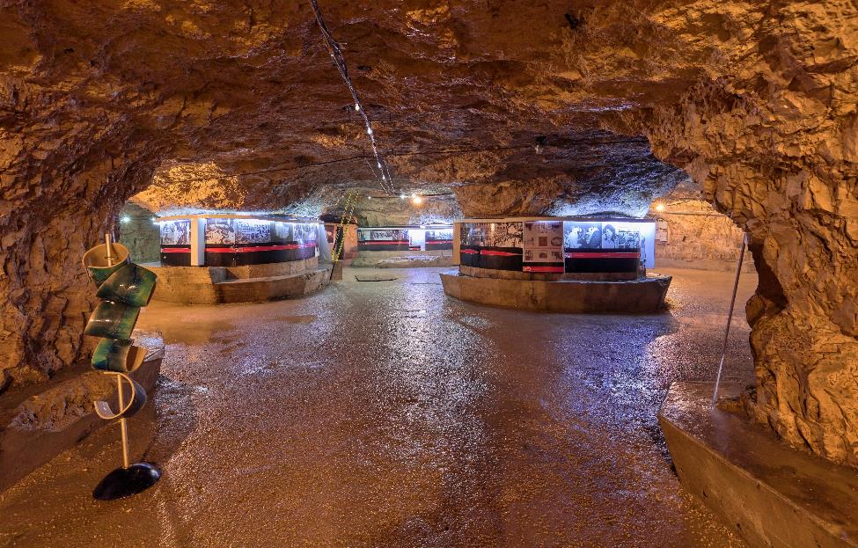
Comitat d'Istrie

Slide 30
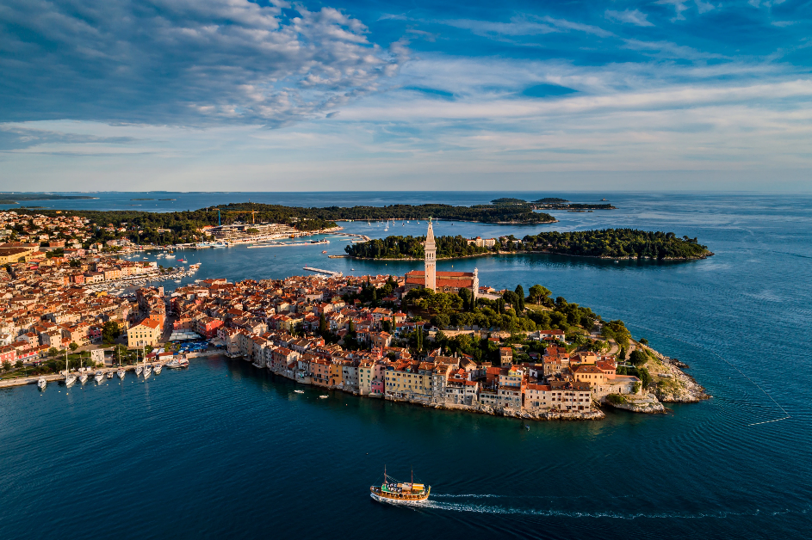
Lorient Vous A Présenté Istrie ( Croatie )
Les images Et Le Son Du Net
Daniel
Comitat d'Istrie

